Slide 1
Скакалочка

Slide 2
2
1

Slide 3
3

Slide 4
4
5

Slide 5
6

Slide 6
7
8

Slide 7
Тянем линию из точки 1 в точку 2
1
2

Slide 8
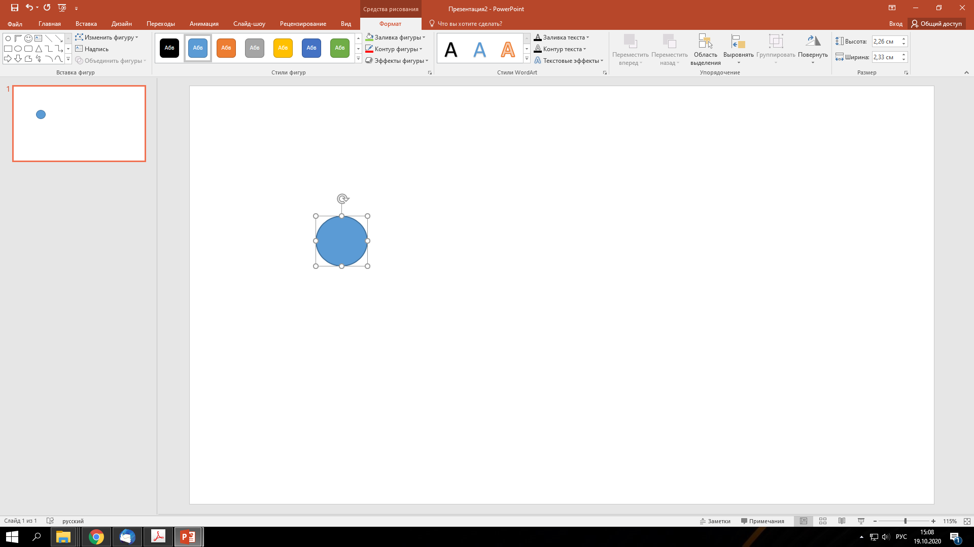
9
10
11. Выбираем цвет, например, желтый

Slide 9
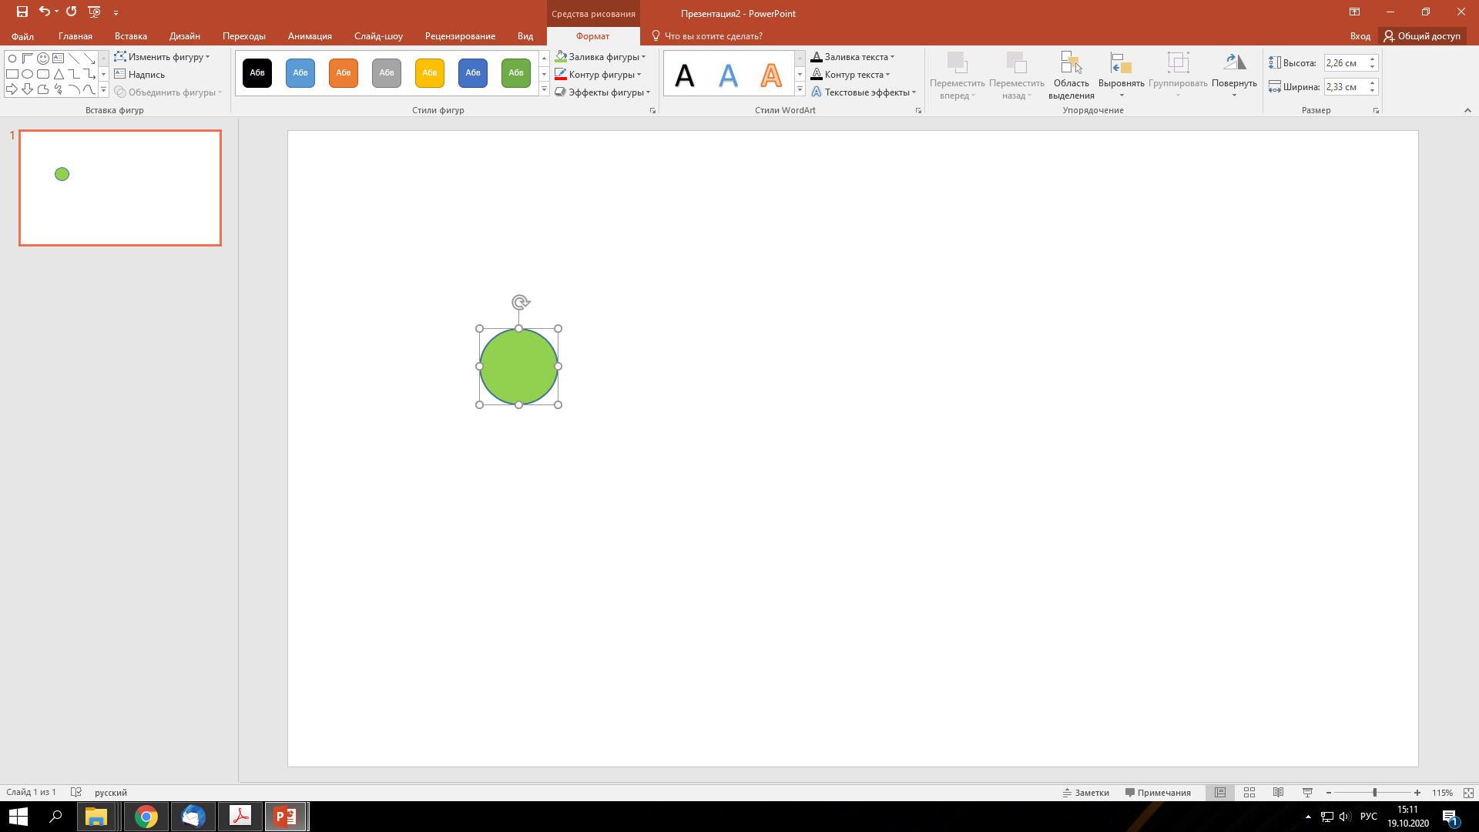
12. Щелкните мышкой по пустому месту, чтобы снять выделение

Slide 10
13. Повторяем пункты с 6 по 12 несколько раз, чтобы получился колобок. Рот фигура полумесяц
14. Поворот фигуры

Slide 11
15. Проводим мышкой из точки А в точку Б

Slide 12
16. Правой кнопкой мыши нажимаем на границу рисунка, когда курсор превращается в такой крестик на границе рисунка

Slide 13
19. Рисуем поверхность земли – фигура прямоугольник
18
17

Slide 14
21
Рисуем скакалку
20

Slide 15
22
23

Slide 16
24. Немного перемещаем вверх и изменяем форму скакалки.
Еще два раза дублируем слайд
24

Slide 17
25. На третьем слайде немного перемещаем вверх и изменяем форму скакалки.
25

Slide 18
26. На четвертом слайде перемещаем скакалку назад.
Правой кнопкой мыши нажимаем по границе рисунка, когда курсор превращается в такой крестик
26

Slide 19
27
28

Slide 20
30
29

Slide 22
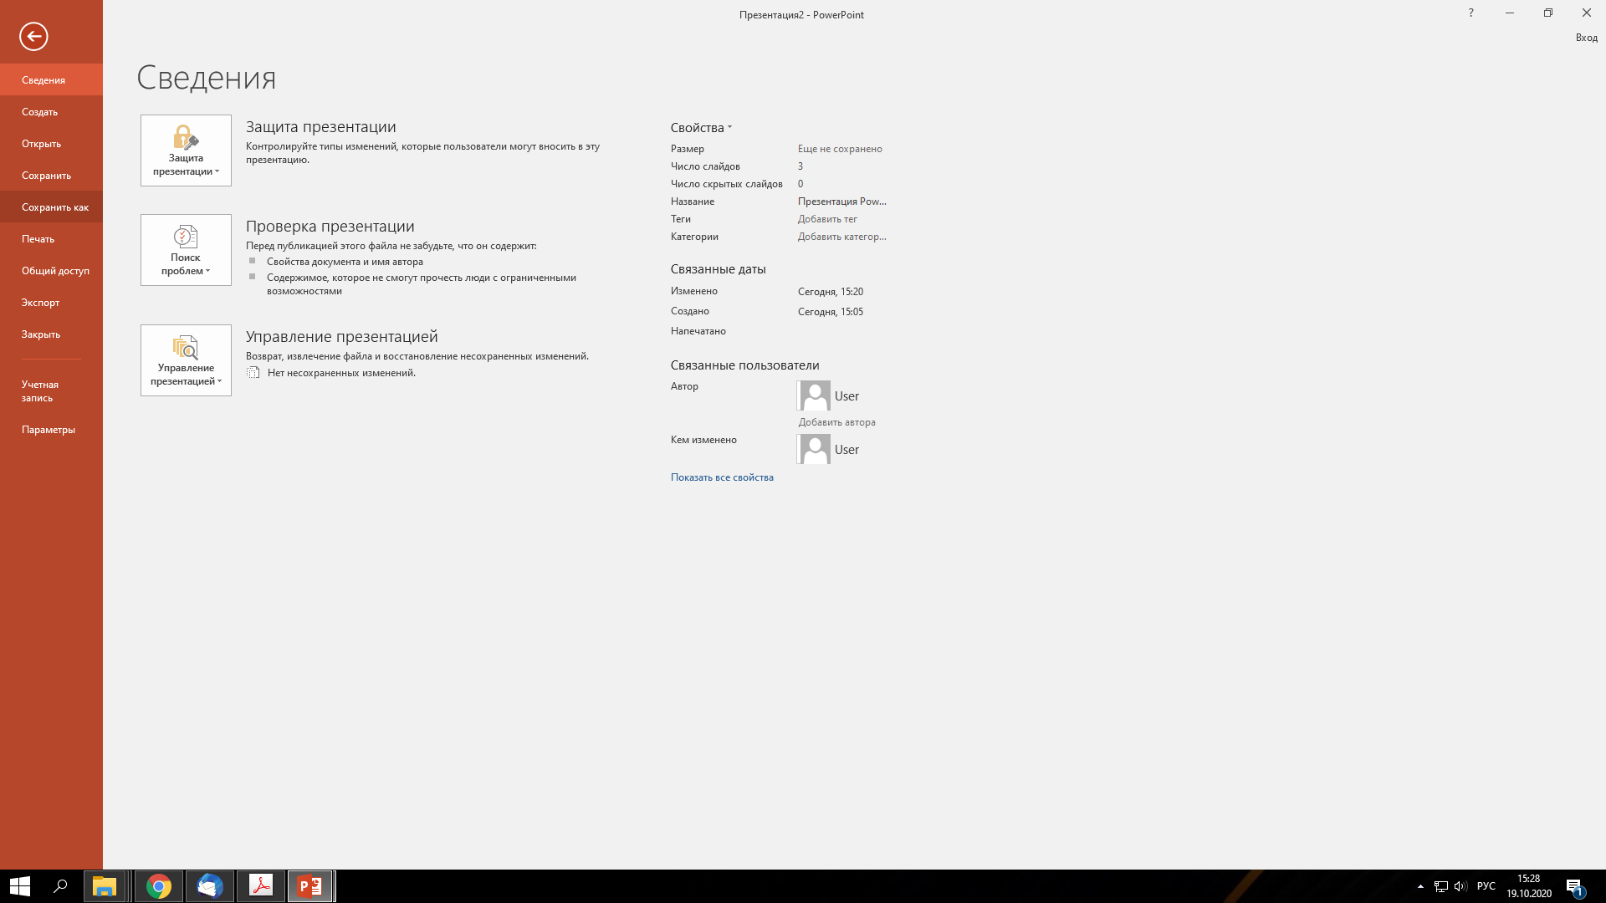
20

Slide 23
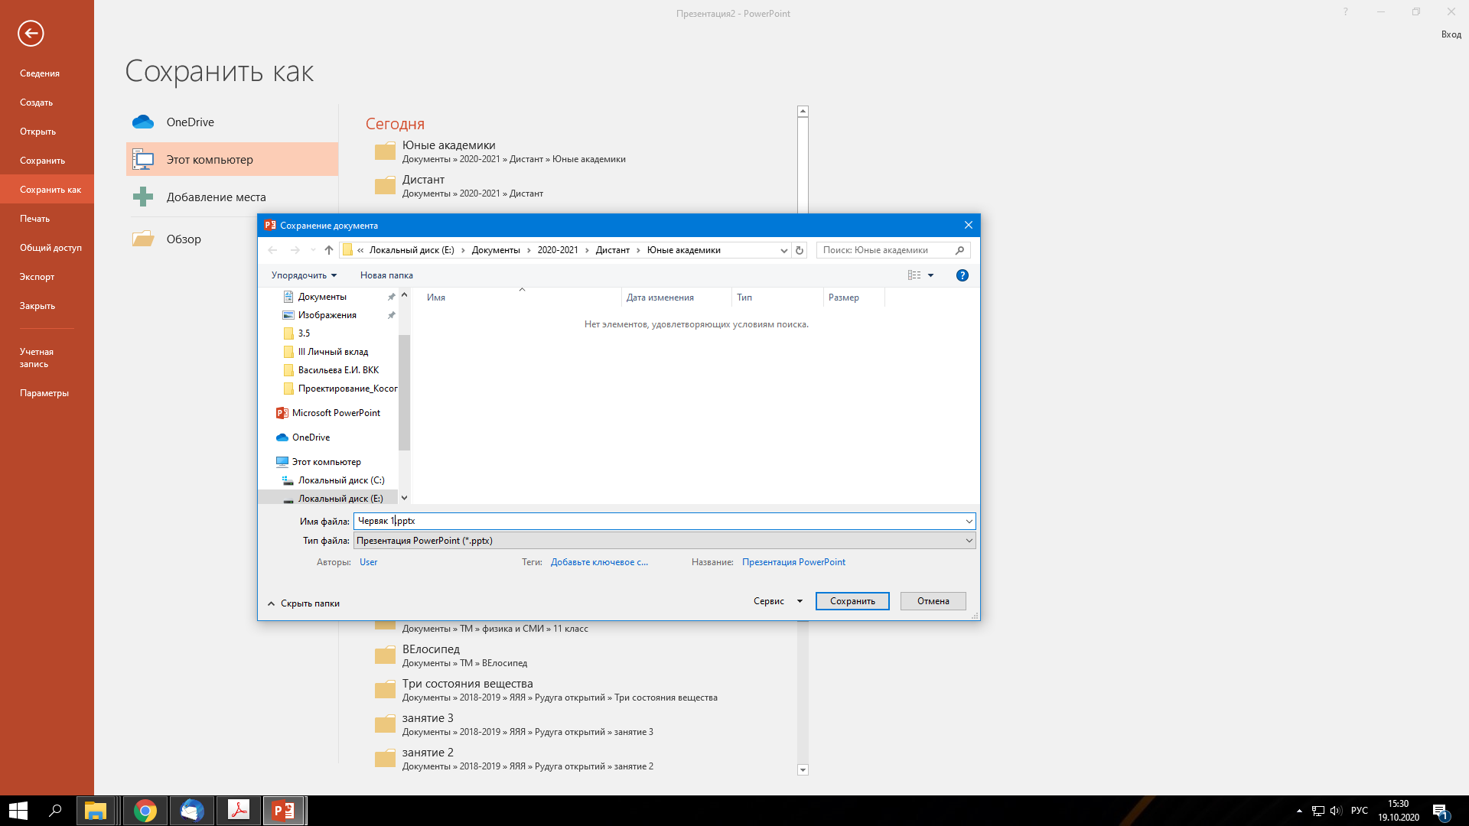
21
22. Выбираем имя файла и папку, в которой будем сохранять файл

